Slide 1
Cykor 2주차 과제
2025350039 김성현

Slide 2
전체적인 개발 방향성
부족한 시간 대비 보다 완성도 있는 구현을 위해 로직을 만드는 데에 집중 했으며, 가능한 쉘과 유사하게 동작하도록 노력함.
구현해야 할 코드가 방대하나, 중간고사 기간이 겹치며 시간적 여유가 부족해졌기에, 수정은 ai를 적극 활용해서 시간적 손실과 코드의 완성도 향상에 집중함.
이후 개발에서의 확장성을 위해 다양한 명령어 처리 로직 구현보다는 고급화 된 파서의 구현에 집중함.
최대한 코드의 가독성 향상을 위해 노력했고, 확장과 유지 보수에 용이하도록 함수와 파일들을 분리해 하나의 코드가 너무 많은 역할을 하지 않도록 노력함.

Slide 3
전체구조
입력
main
1차 파싱
단위 : chunk
구분자 : && & || ;
파이프 감지 시 분기
2차 파싱
단위 : token
구분자 : 공백
1차 파싱
단위 : chunk
구분자 : |
2차 파싱
단위 : token
내장 명령어 실행
외부 명령어 실행
구분자 : 공백
파이프 생성
추가 명령 실행 판단

Slide 4
예시
입력 : “ls –l | wc –l && pwd” 일 때 :
1번 청크
2번 청크
3번 청크
1차 파싱
[“ls –l | wc –l”, “&&”, “pwd”]
1번 청크
청크 1-1
1-2
1-3
파이프 1차 파싱
[“ls –l“, “|”, ”wc –l”]
2차 파싱
[[“ls”, “–l“], [”wc”, “–l”]]
파이프 연결, 실행
ls –l 실행
파이프
wc –l 실행

Slide 5
예시
2번 청크
이전 실행 결과 : 참
다음 청크 실행 판단
3번 청크 실행!
현재 토큰 : “&&”
3번 청크
2차 파싱
[[“pwd”]]
명령어 실행
pwd

Slide 6
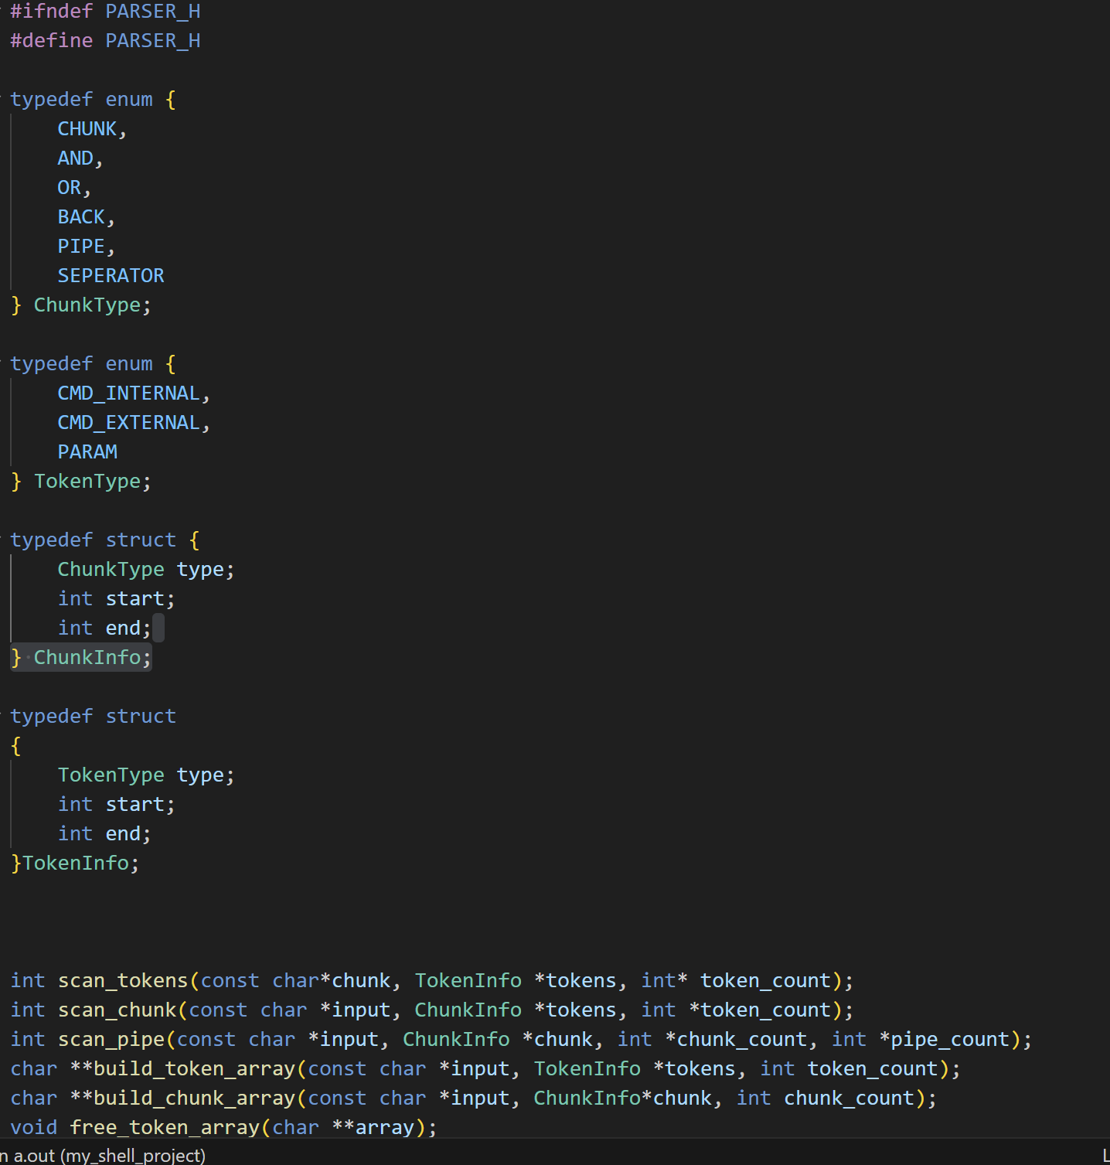
파싱을 위한 구조체 선언
ChunkType : 1차 파싱의 기준점
ChunkInfo : ChunkType 기반으로 인덱싱을 진행한 데이터를 담는 구조체
TokenType : 2차 파싱의 기준점
TokenInfo : TokenType 기반으로 인덱싱을 진행한 데이터를 담는 구조체

Slide 7
주요 파일 목록
main – 입력을 처리하고 전체적인 실행을 관장
parser – 입력을 청크와 토큰 단위로 파싱하고, 그 배열 생성
executor – 전체적인 명령어 실행의 분기 생성
internal_command – 내장 명령어 실행 코드 집합
external_command – 외부 명령어 실행 코드 집합

Slide 8
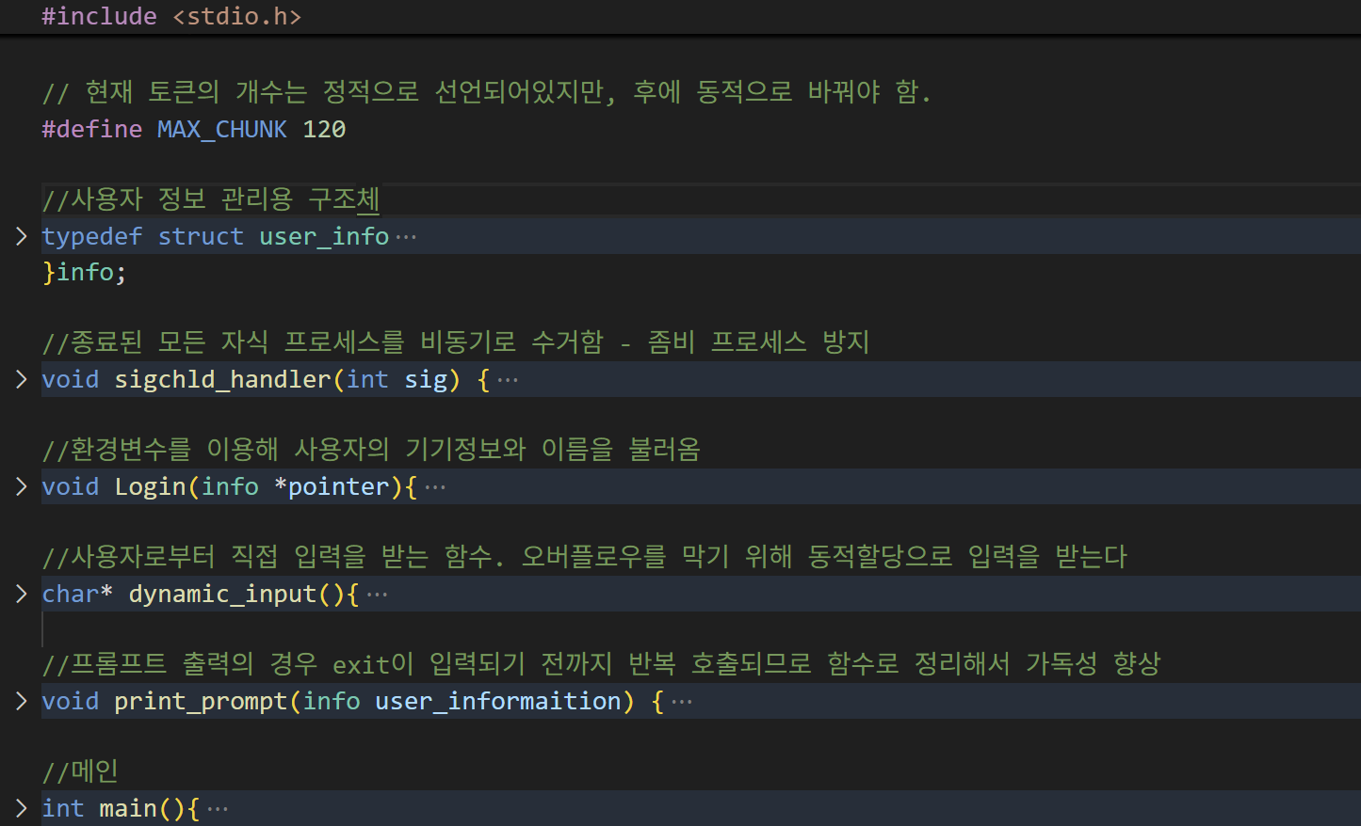
main – 개요

Slide 9
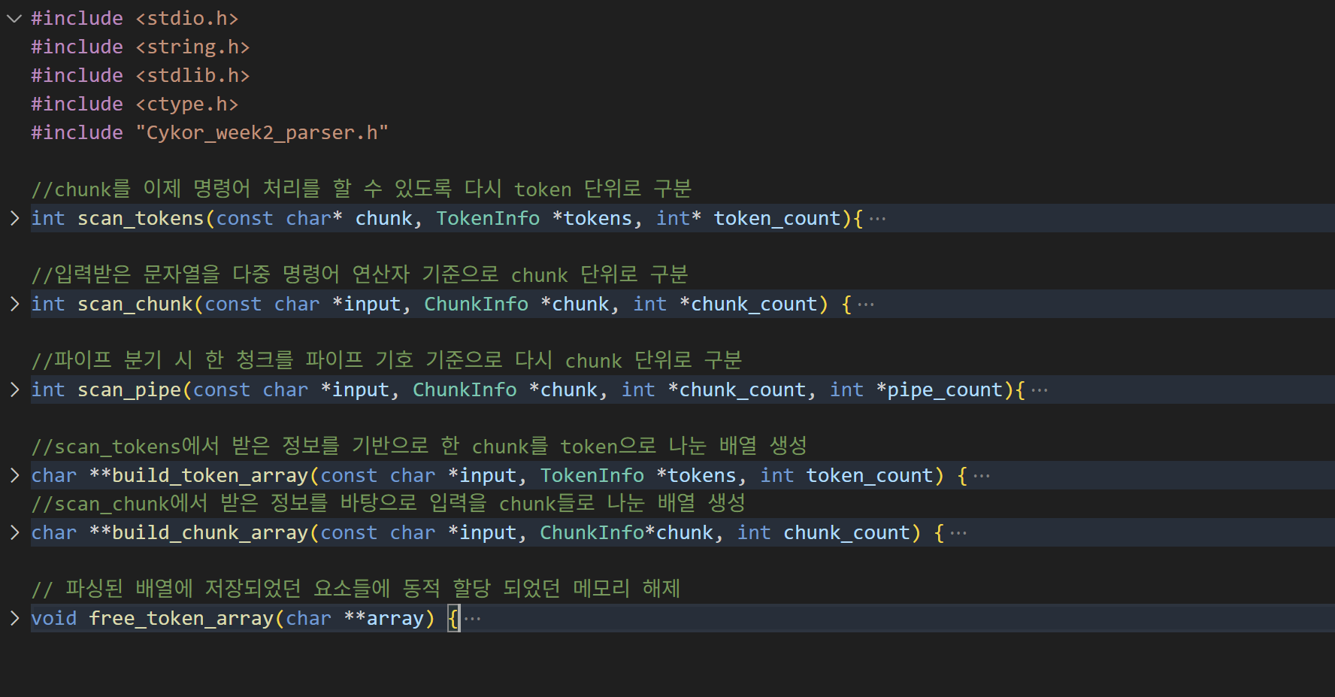
parser – 개요

Slide 10
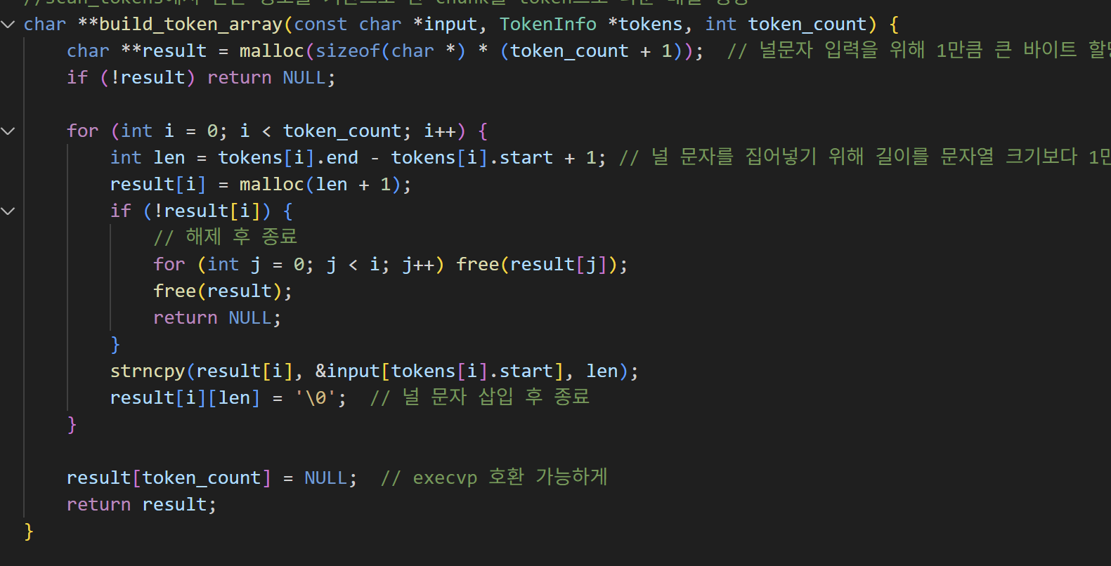
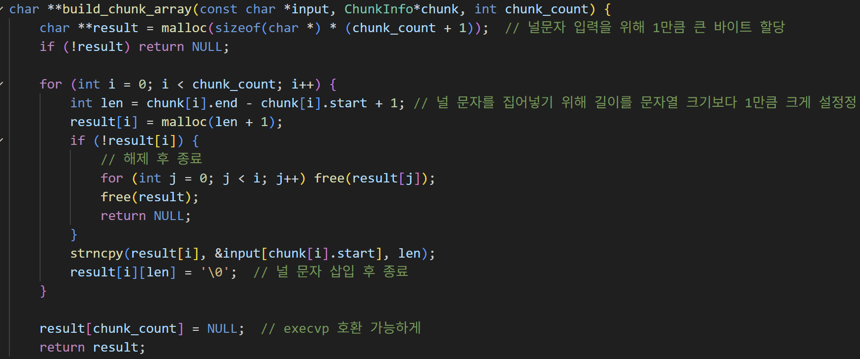
parser – 배열 생성
기본적으로 오버플로우 방지를 위해 각 배열에 저장될 문자열들은 길이를 계산해 동적 할당으로 저장.

Slide 11
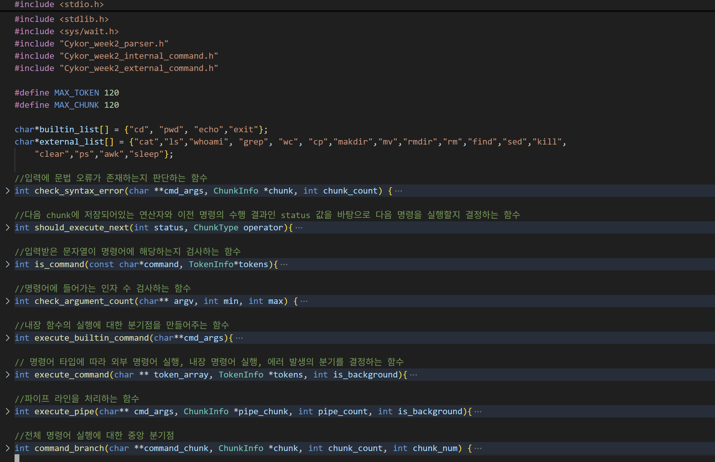
executor

Slide 12
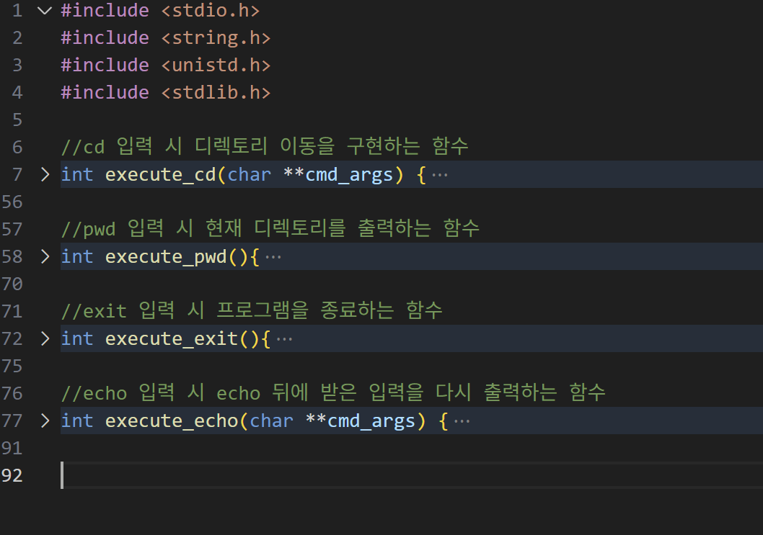
internal_command

Slide 13
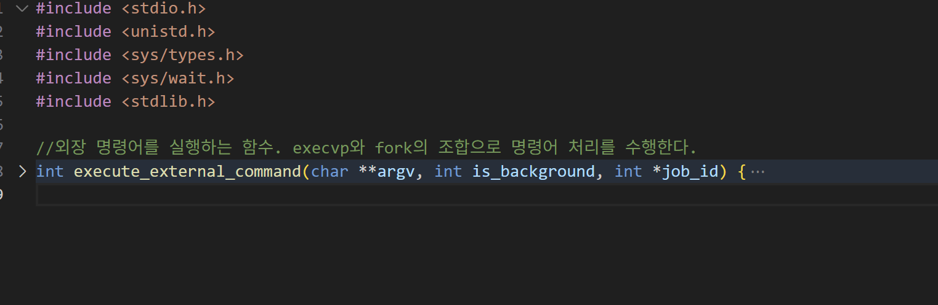
external_command

Slide 14
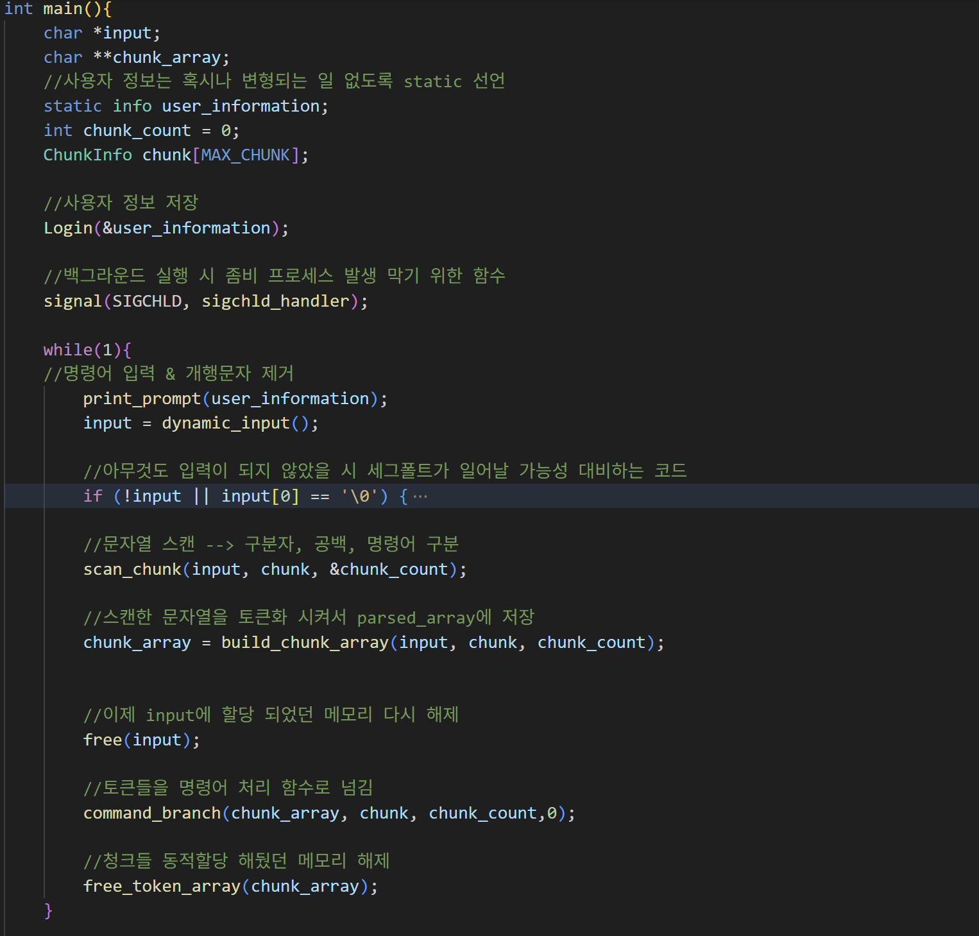
main - 흐름
사용자 정보 저장→ 프롬프트 출력
dynamic_input을 이용해 동적 할당으로 입력을 받음
입력을 스캔하기 전 세그폴트 가능성 배제를 위해 입력이 안 되었을 경우 continue 시킴
scan_chunk로 청크 단위 인덱싱
인덱싱된 값을 바탕으로 청크 단위로 파싱된 배열 생성
해당 배열을 바탕으로 명령어 처리 시작(command_branch)

Slide 15
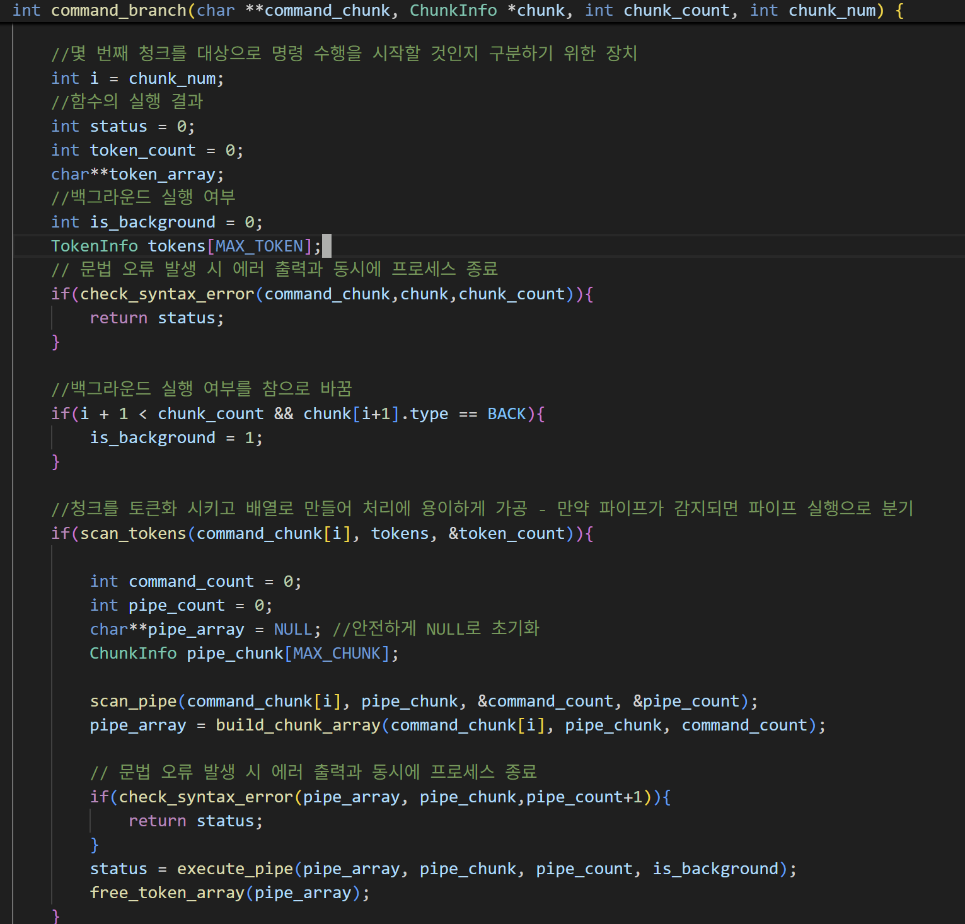
executor - 흐름
입력 받은 청크들의 순서를 통해 문법 오류 판단 → 필요시 에러 출력
백그라운드 여부 판단
첫번째 청크 부터 토큰 단위로 인덱싱 시작
인덱싱 과정에서 파이프 감지 시 파이프 개수 저장 후 처리 함수로 분기
파이프 구분자를 기준으로 다시 청크 단위 인덱싱 & 파싱
파싱된 배열을 통해 파이프 청크 내에서 문법 오류 판단 → 필요시 에러 출력

Slide 16
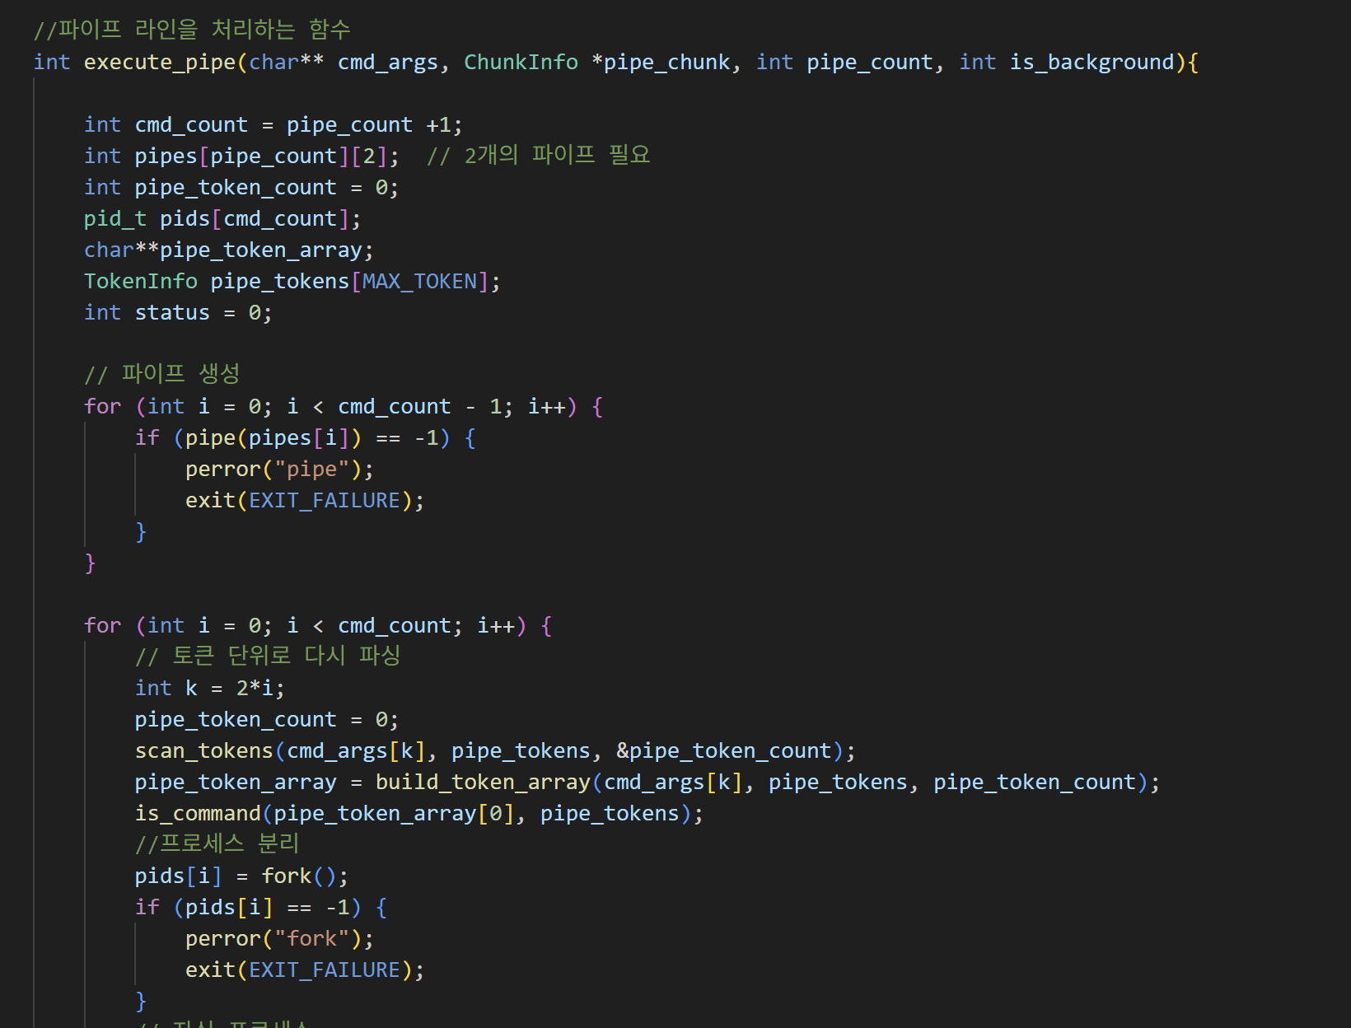
execute_pipe - 흐름
넘겨받은 파이프 개수 바탕으로 충분한 수의 파이프 준비
입력 받은 청크의 첫 부분이 파이프 구분자가 아닌지 검사 → 파이프 구분자라면 문법 오류 출력
다시 청크를 토큰 단위로 인덱싱 & 파싱
fork()로 프로세스 분리

Slide 17
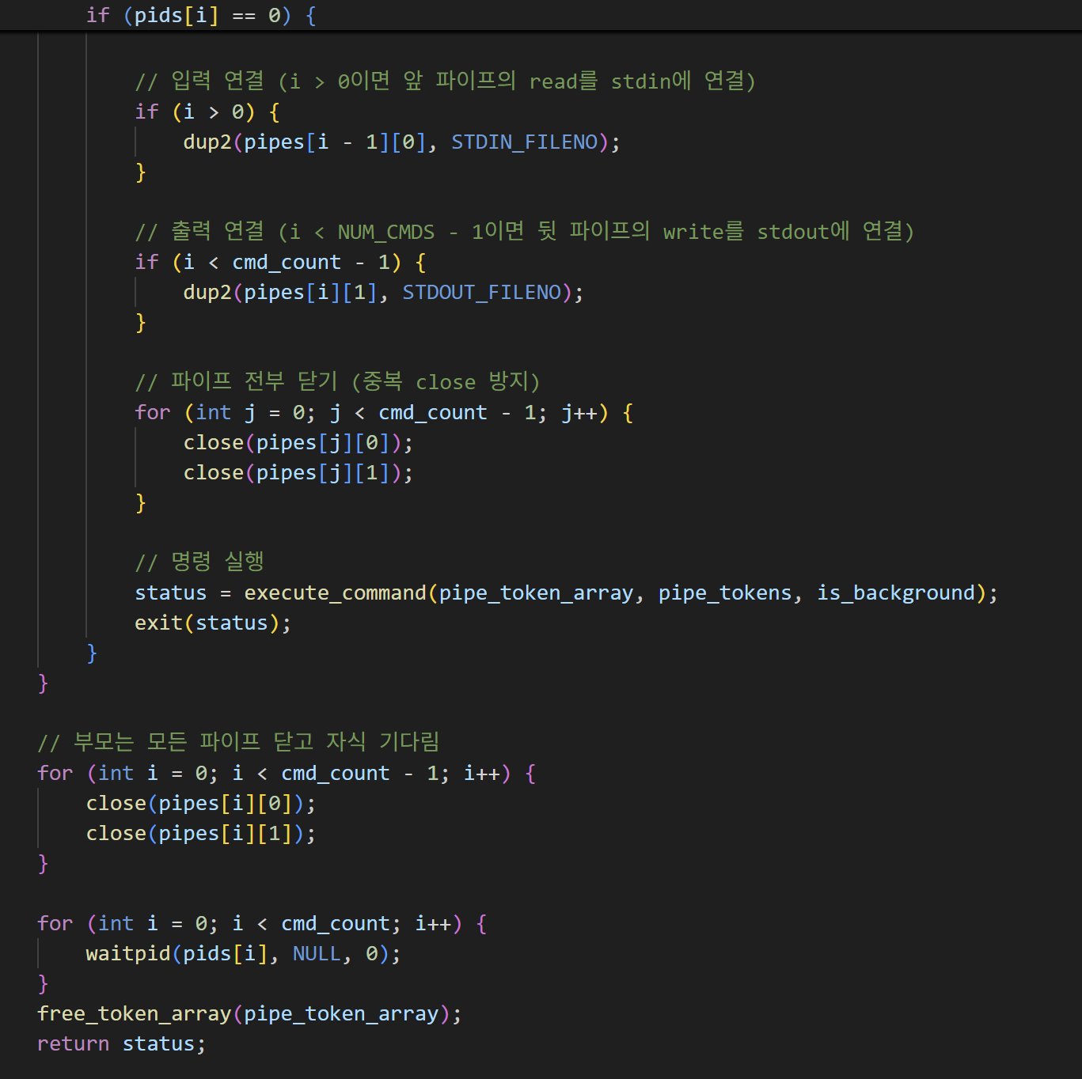
execute_pipe
자식 프로세스에서 파이프 연결 시작
파싱된 토큰들을 바탕으로 명령어 실행
이후 부모 프로세스에서 파이프 닫고, 메모리 해제 후 실행 결과 반환

Slide 18
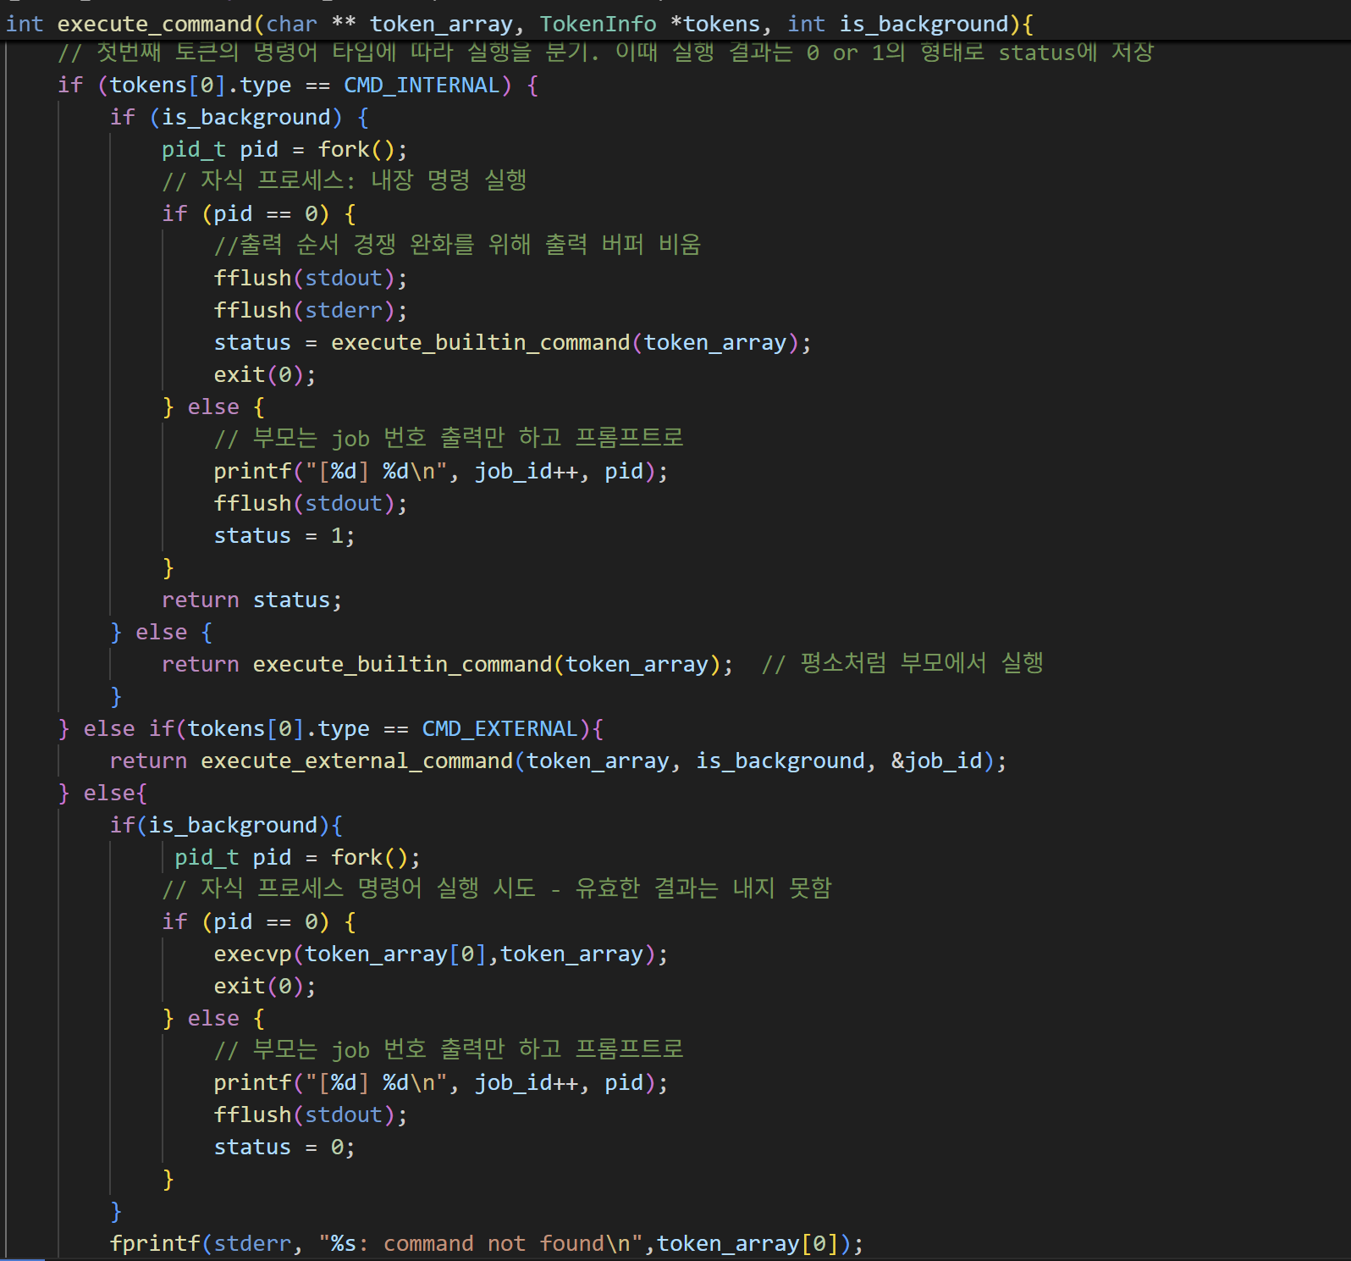
execute_command
is_background로 백그라운드 여부 판단 → 백그라운드 실행 시 fork로 프로세스 분리, 부모는 wait 없이 실행
이후 내장 명령어라면 내장 명령어 처리 함수 호출
만약 외장 명령어라면 외장 명령어 처리 함수 호출
만약 함수가 어디에도 속하지 않는다면 명령어 입력 오류 출력

Slide 19
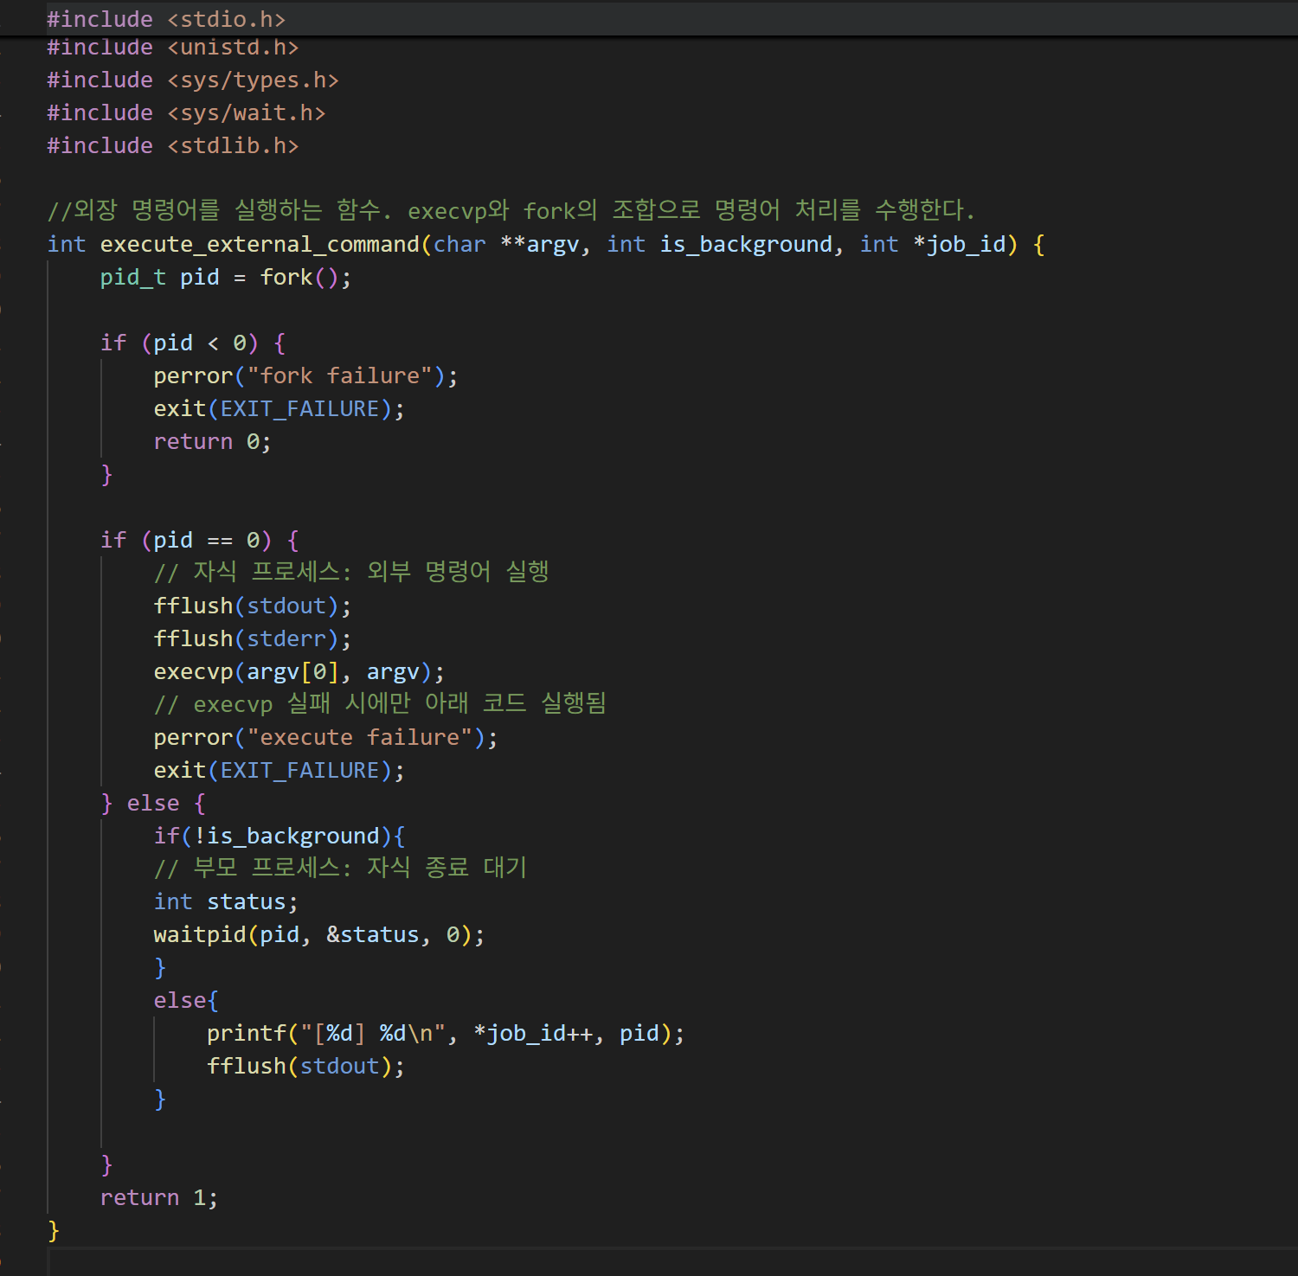
execute_external - 흐름
fork()로 자식 프로세스와 부모 프로세스 분리
자식에게 명령어 배열 전달, execvp()로 실행. 출력 꼬임 해결을 위해 주기적으로 버퍼 비움.
만약 백그라운드 입력이 아니라면 waitpid()로 부모를 wait 시켜준다.
만약 백그라운드 입력이라면 부모가 wait 하는 과정 없이 다음 프로세스를 진행한다.

Slide 20
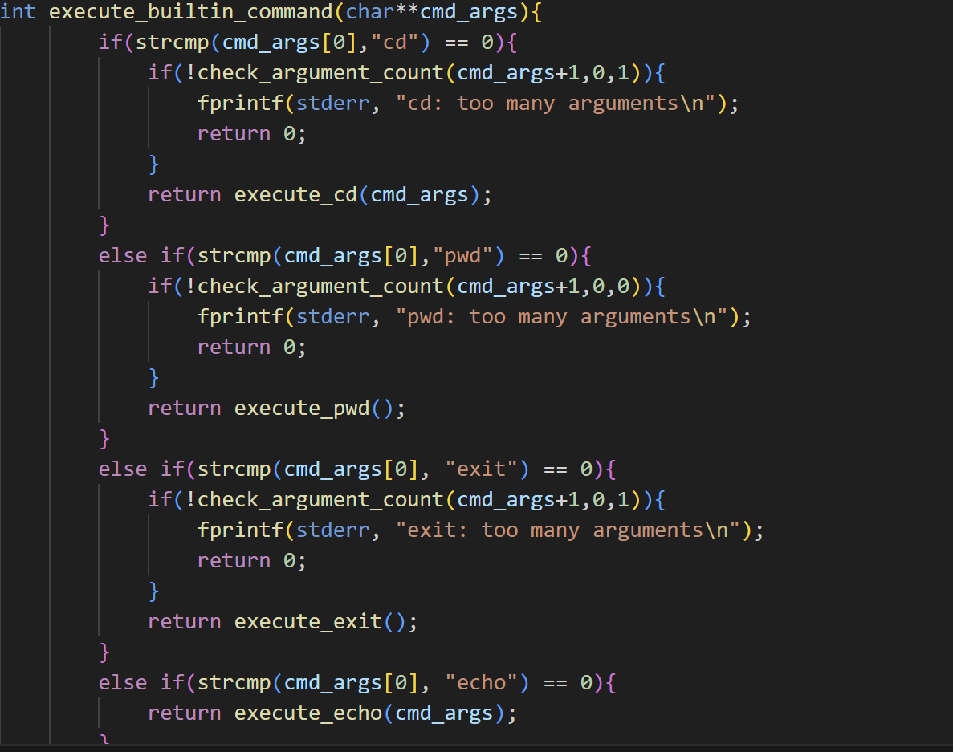
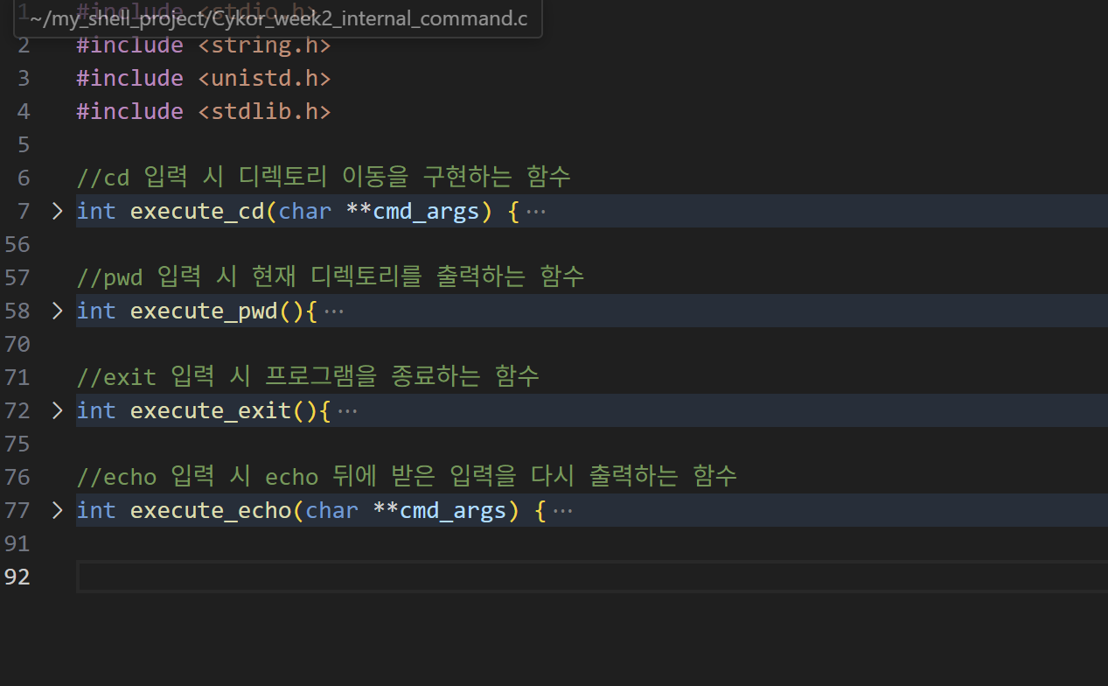
execute_internal - 흐름
청크의 가장 앞 토큰을 통해 실행하려는 명령어 파악
해당 명령어가 요구하는 인자 수가 맞는지 확인. 만약 다르다면 에러 출력.
각 내장 명령어 기능 수행, 이후 실행 결과를 참 또는 거짓의 형태로 반환.

Slide 21
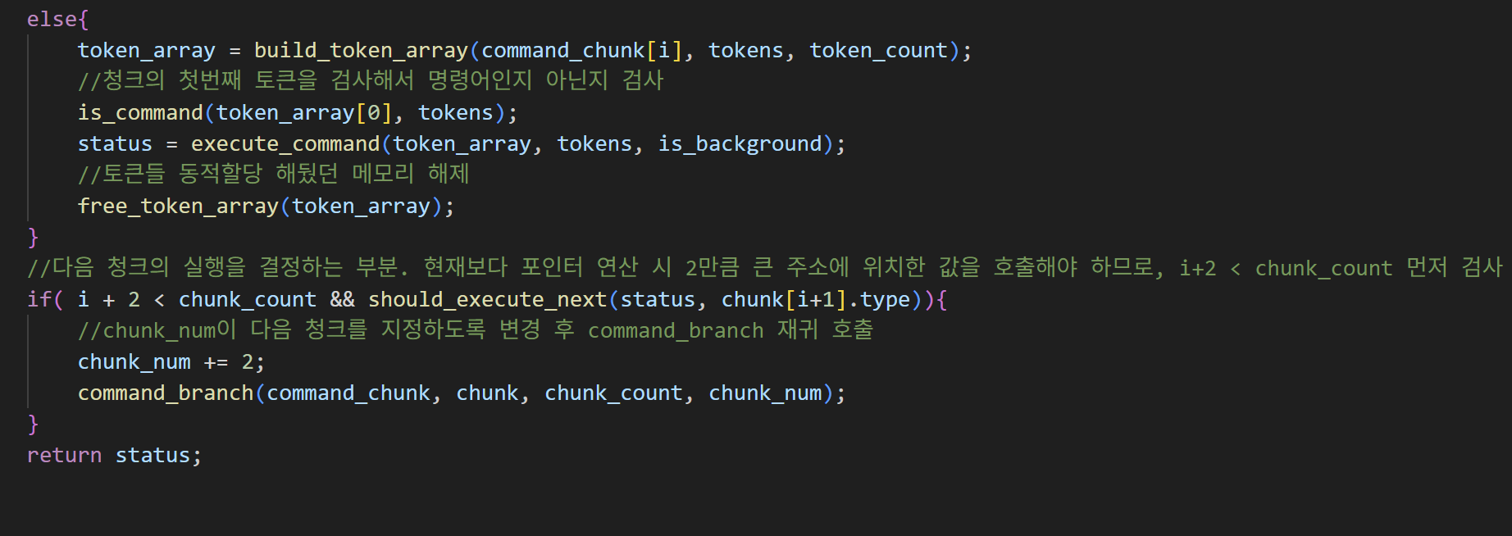
executor - 흐름
백그라운드 실행이 아닐 경우 입력 받은 청크를 토큰 단위로 파싱 & 인덱싱
청크의 첫 토큰이 외부, 내장 명령어에 속하는 지 확인
이후 실행 과정은 앞서 소개한 과정과 동일, 토큰 배열에 할당해두었던 메모리 해제
다음 청크인 연산자의 종류와 실행 결과를 바탕으로 다음 청크의 명령 실행 결정

Slide 22
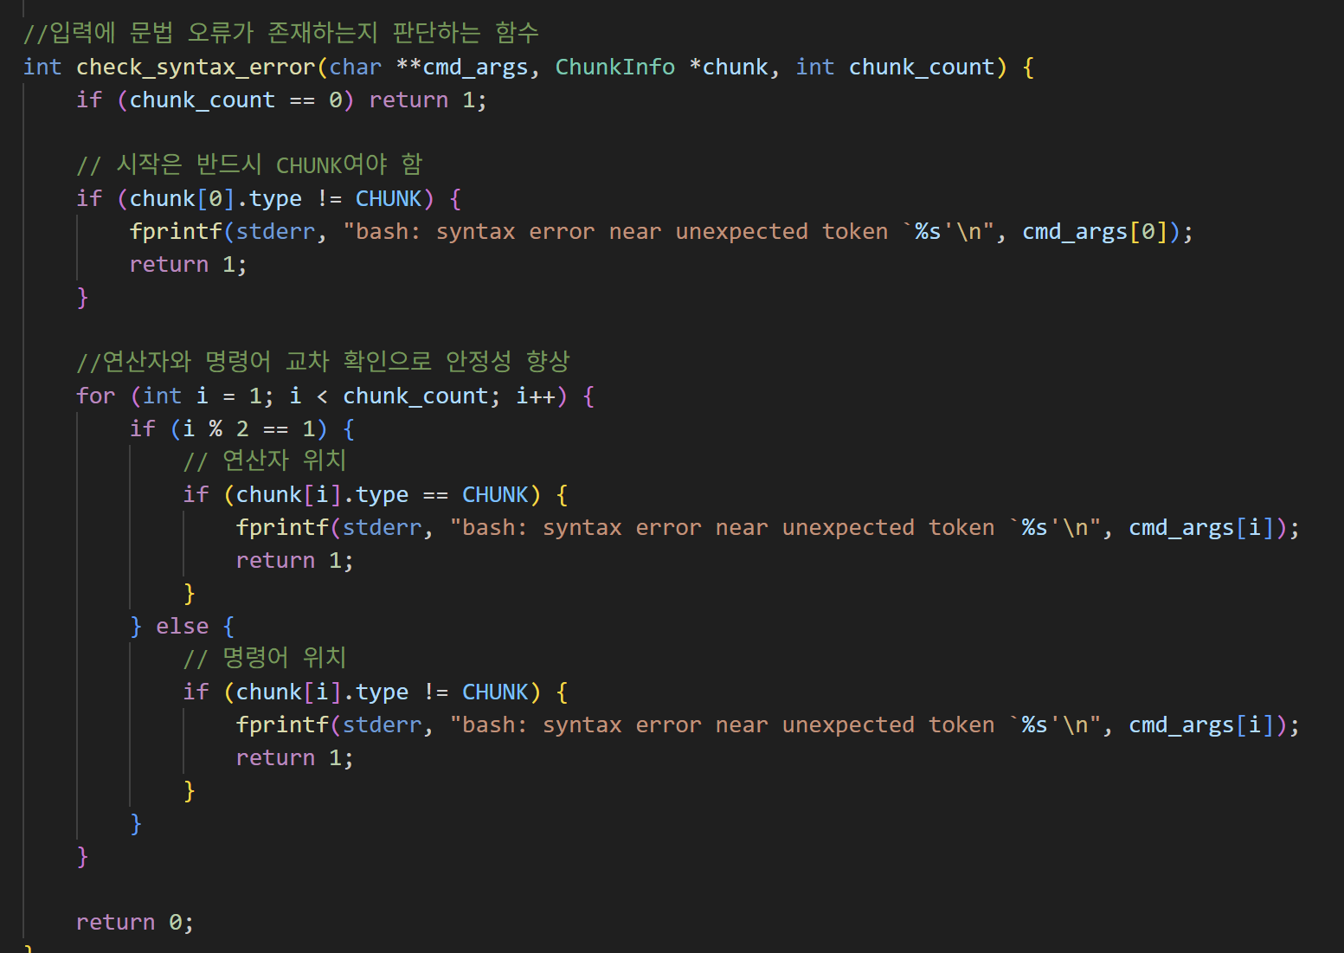
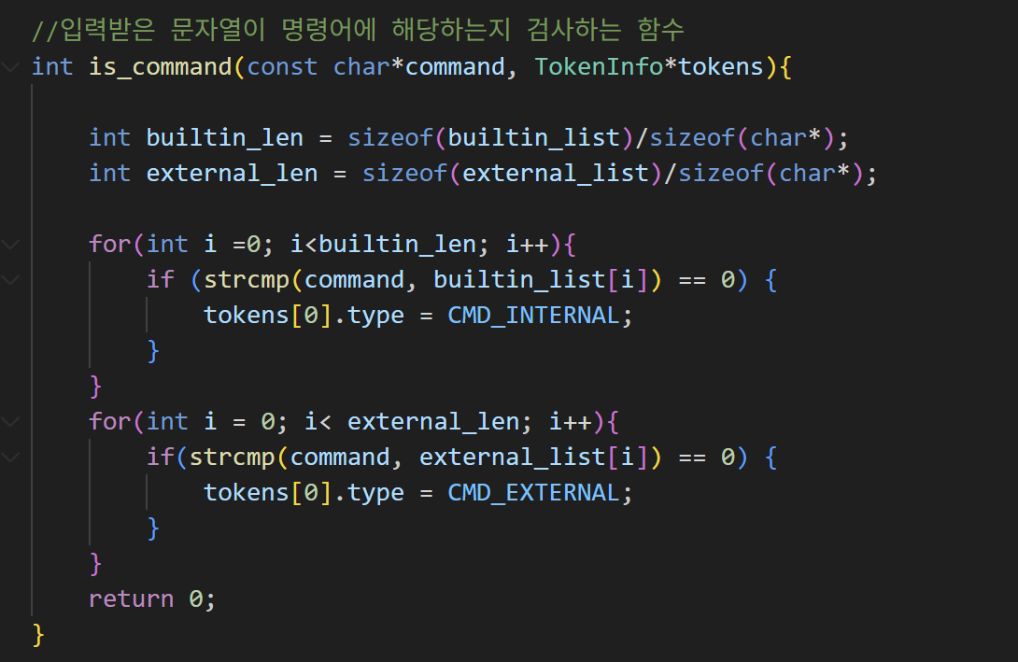
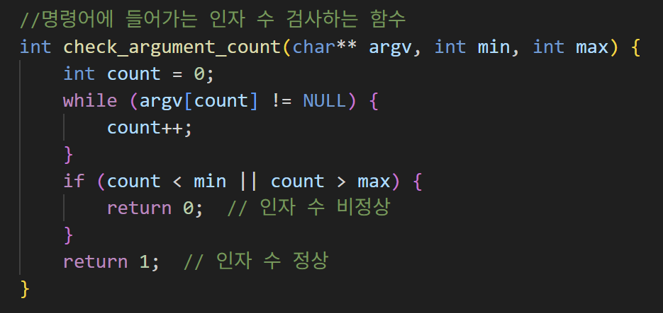
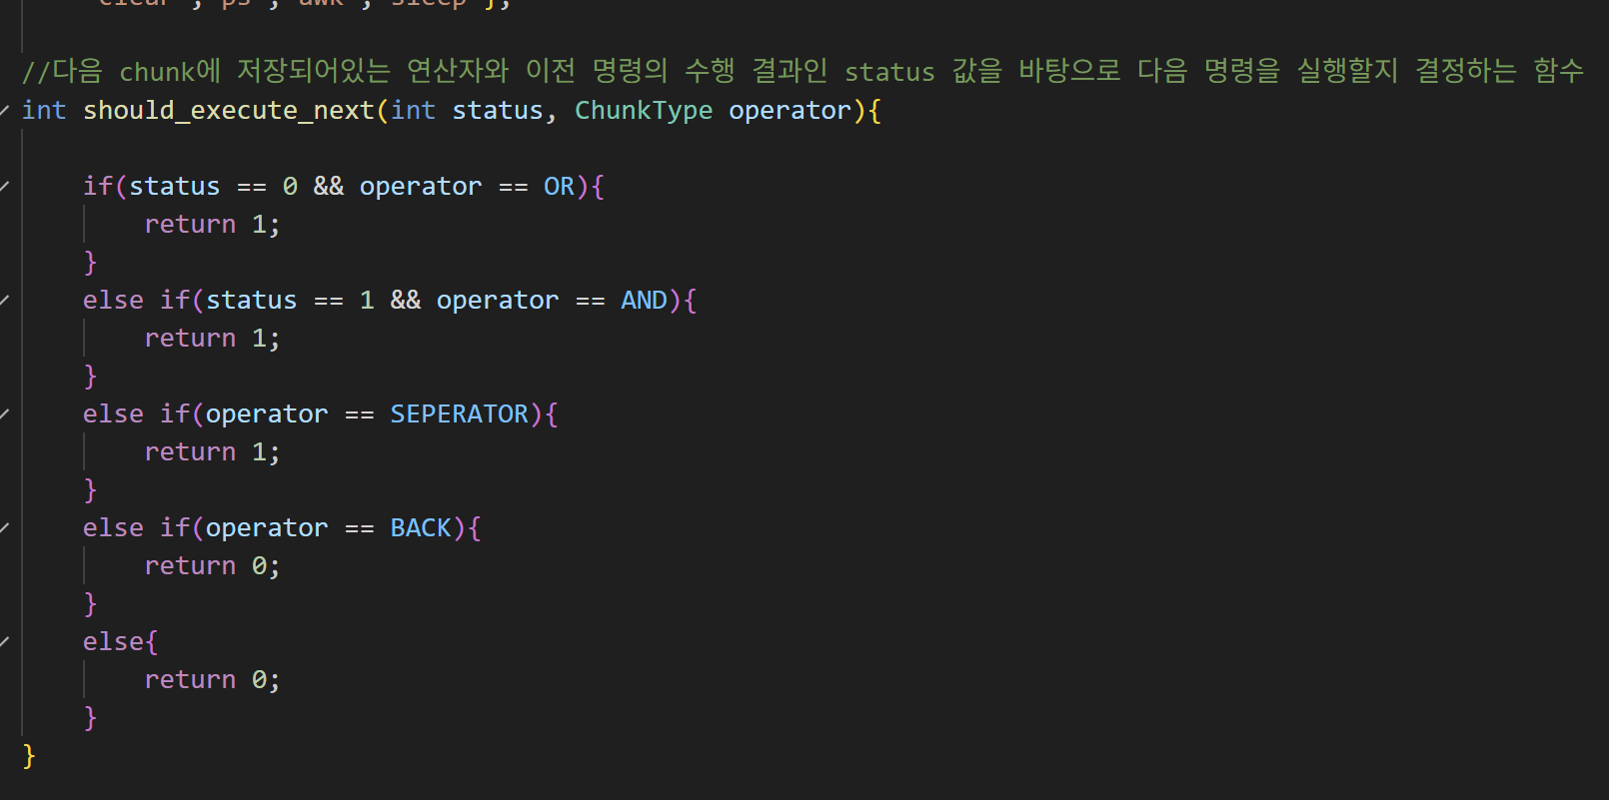
조건 확인용 보조 함수

Slide 23
main - 흐름
이후 명령어 처리 종료 시 청크 배열에 할당해 뒀던 메모리 해제, 그 후 다시 반복 시작.

Slide 24

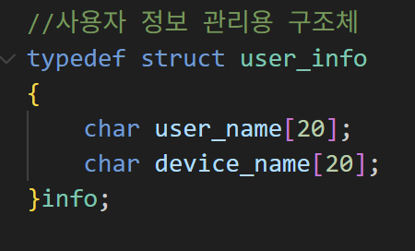
아쉬웠던 점
오버플로우 방지를 위해 모든 종류의 버퍼가 동적으로 메모리를 할당 받도록 하고싶었으나, 메모리 오염 버그를 해결하지 못해 결국 정적으로 처리하도록 다시 롤백 시켜야 했다.

Slide 25
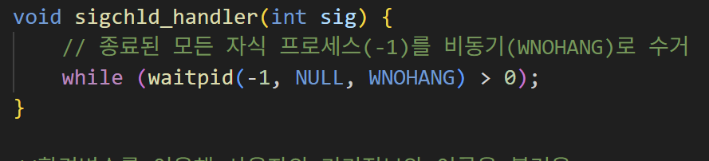
아쉬웠던 점
sigchld_handler 함수를 조금 더 고급화 시켜서 자식 프로세스가 종료되었을 때 Done 메시지가 출력되도록 구현하고 싶었으나, 시간 부족으로 미처 구현하지 못했다.

Slide 26
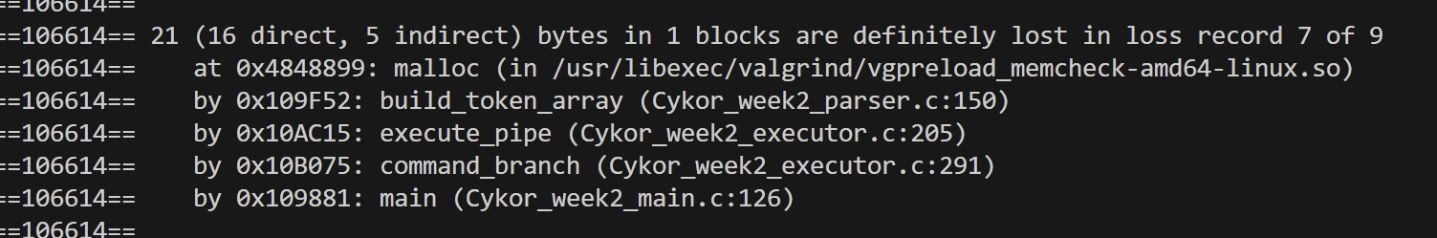
아쉬웠던 점
Valgrind를 통해 메모리 누수가 있음을 파악했지만, 끝내 해당 부분의 어디에서 정확히 누수가 일어나고 있는지 파악하지 못함.

Slide 27
ReadMe…?
아무래도 함수 개수도 너무 많아지고 기능 또한 꽤 복잡 해서 보고서에서 각 함수를 하나하나 뜯어보지는 못했습니다! 보고서는 대신 전체적인 흐름 위주로 작성했고, 코드에 대한 설명은 최대한 주석으로 직접 적어 뒀으니 참고해주시면 감사하겠습니다!

